Slide 1
MAB2
4. tunti

Slide 2
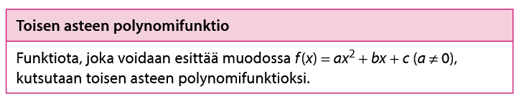
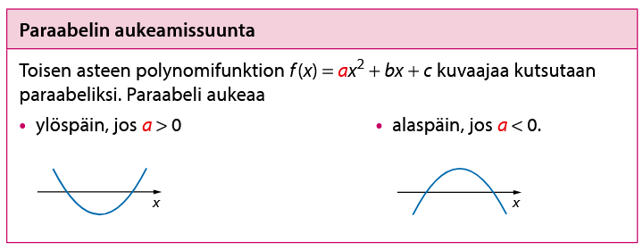
Toisen asteen polynomifunktion kuvaajaa kutsutaan paraabeliksi.
https://www.geogebra.org/m/wkfdtNAn

Slide 3
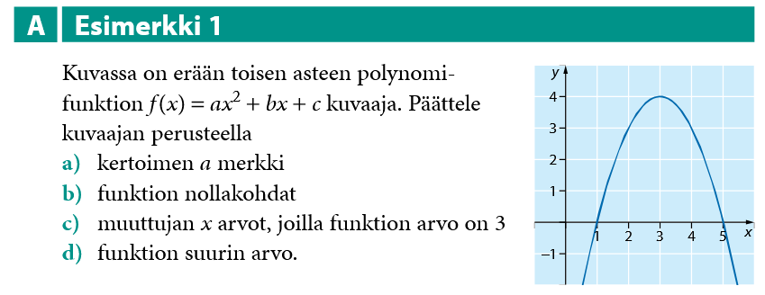



Paraabeli

Slide 4
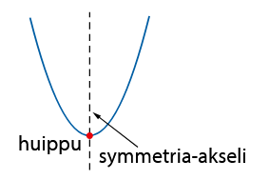
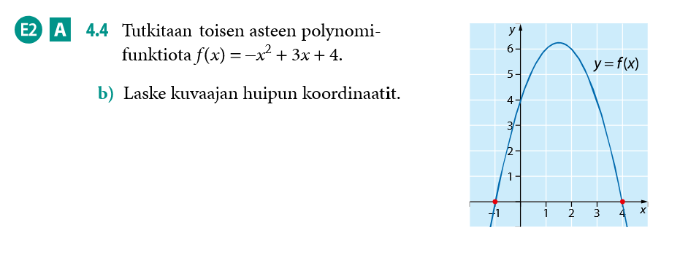


Paraabeli huippu ja symmetria-akseli

Slide 5








Funktion nollakohdat
Ratkaise funktion $f(x)=x^{2}−25$nollakohdat

Slide 6
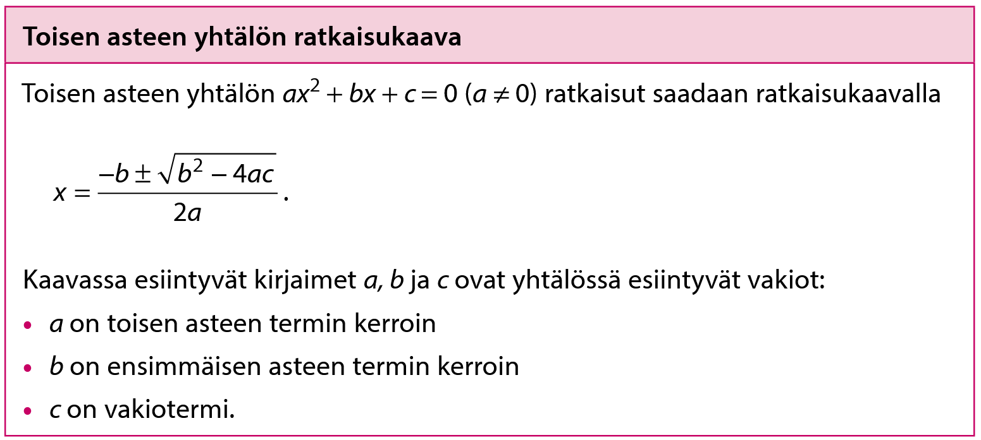
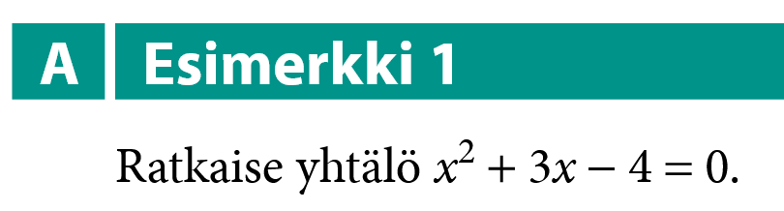
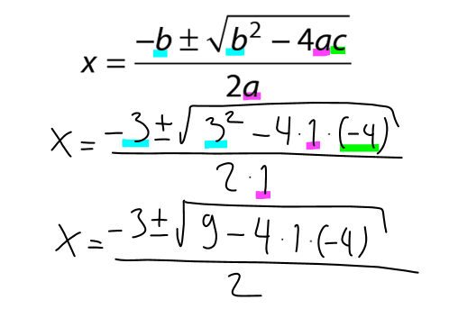
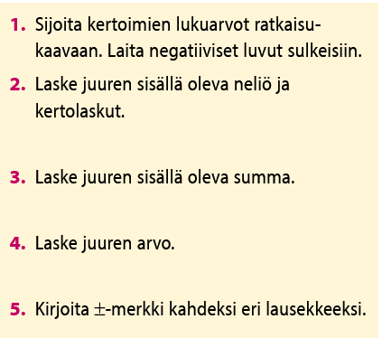



Toisen asteen yhtälön ratkaisukaava

Slide 7
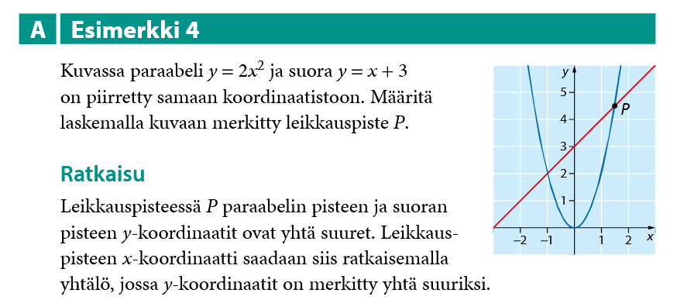
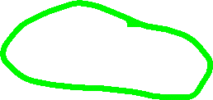



Slide 8
Tehtäviä
Aloita näistä: 4.2, 4.3, 5.2, 5.8
Jatka näitä: 4.7, 4.15, 5.12, 5.18

